Slide 1
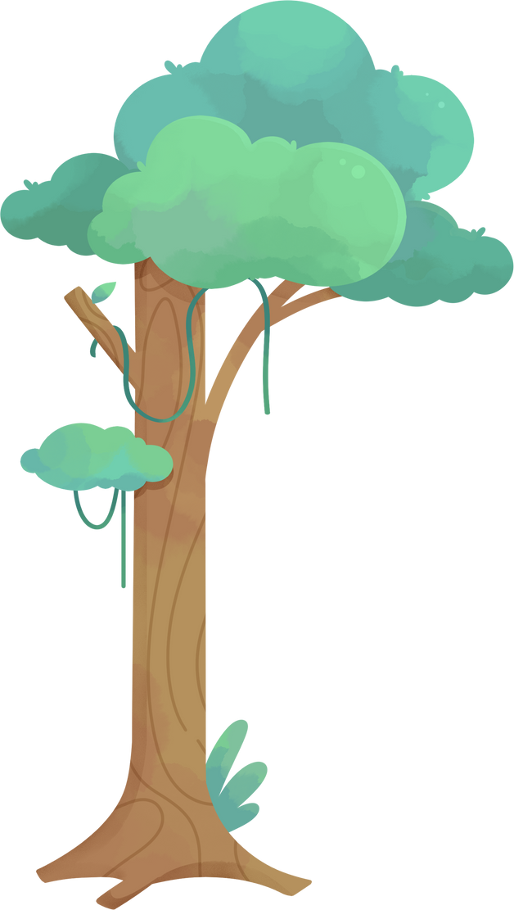
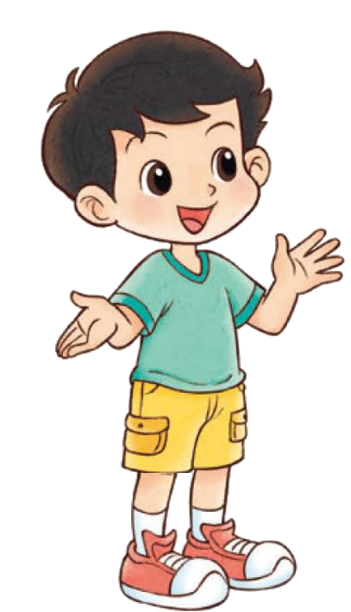
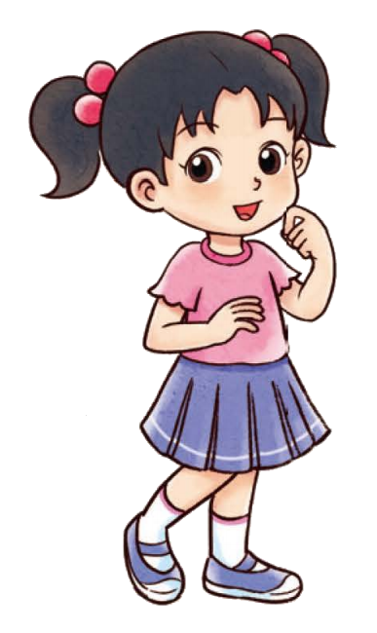
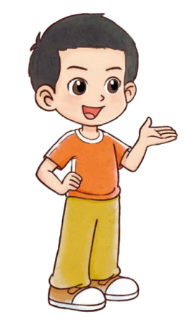
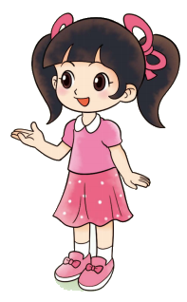
一年级上册 第四单元 10以内数加与减
可爱的企鹅

Slide 2
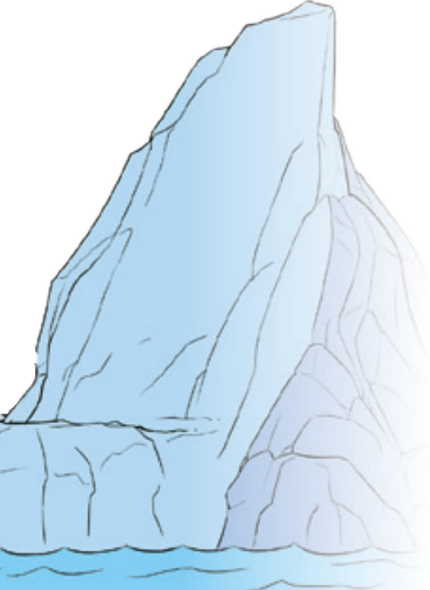





Slide 3



Slide 5


Slide 6


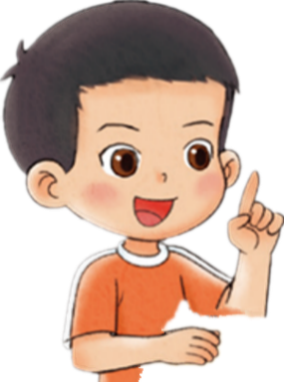

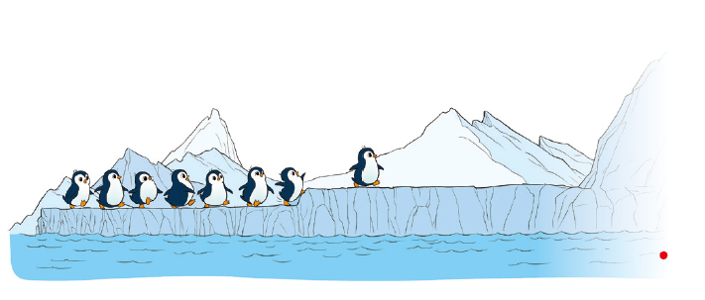
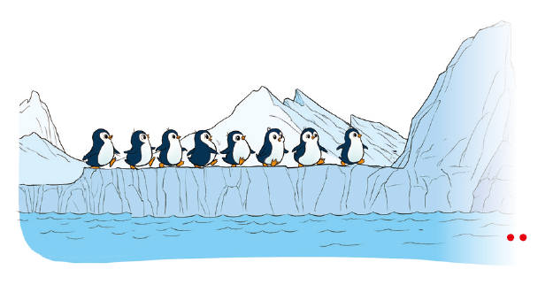


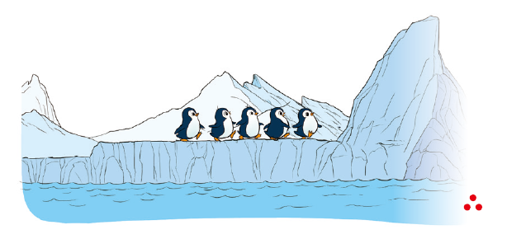
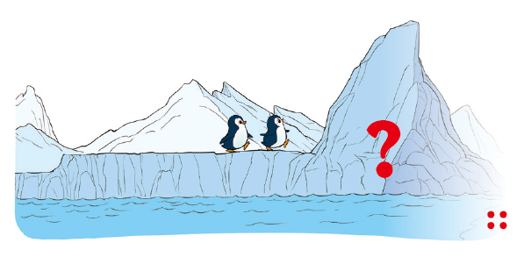
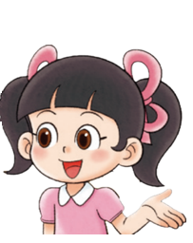
知道了什么
这是 过 的故事……
“ ”的意思是问
后面有几只 。
要解决的问题是 后面有几只 。

Slide 7


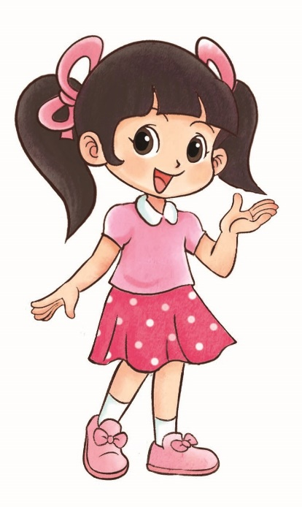


能解决吗
一共有 8 只，
只看到 2 只，
后面有6只。

Slide 8
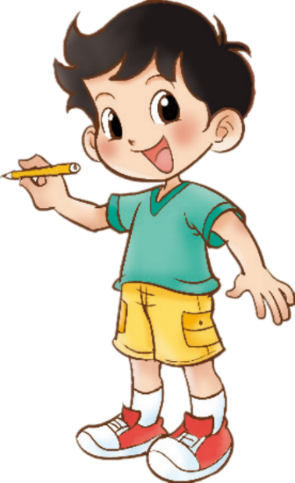
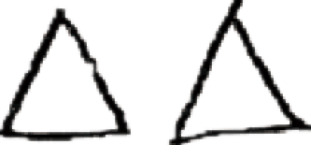

能解决吗
2 加 6 等于 8，冰
山后面有 6 只。

Slide 9



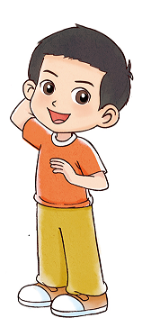

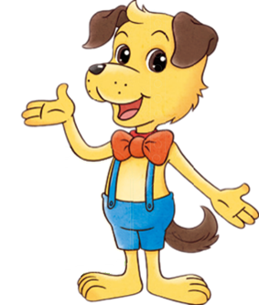
能解决吗
我是这样
做的。
哇，真有趣！

Slide 10
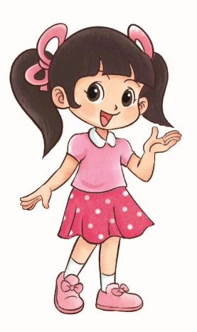
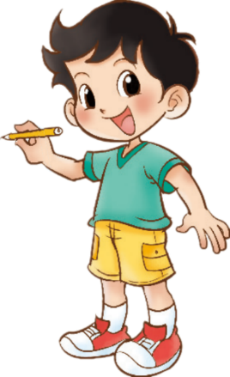
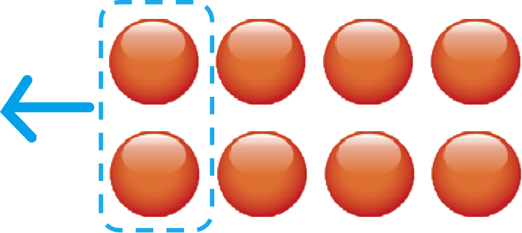
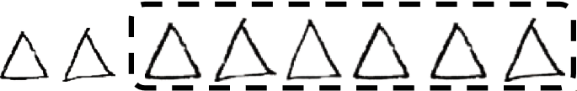

能解决吗
一共有 8 只，
只看到 2 只，
后面有 6 只。
2 加 6 等于 8，冰
山后面有 6 只。
我是这样
做的。

Slide 11
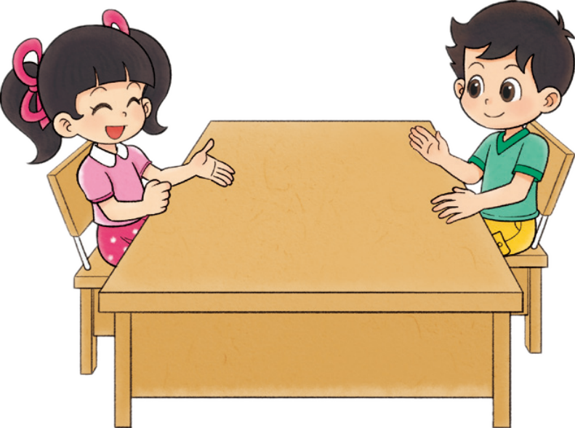
有什么收获
遇到“？”时，
我们就想想要
解决的问题是
什么。
画一画，摆一
摆，能帮助我
解决问题。

Slide 12
你学到了什么？

